Slide 1
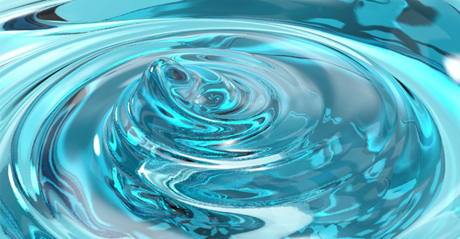
Geelid konserveerimises Heige Peets SA EVM Konserveerimis- ja digiteerimiskeskus Kanut
Eesti Konservaatorite Ühing 24.oktoober 2019

Slide 2
Mõisted
geel ja tarre - sültjas mass [ÕS]
varem eristati neid mõisteid eesti keeles : tarret käsitleti ühefaasilise süsteemina.
Iseloomustab süsteemi olemust: geel e tarre on materjal, mille omadused on vedele ja tahke oleku vahel.

Slide 3
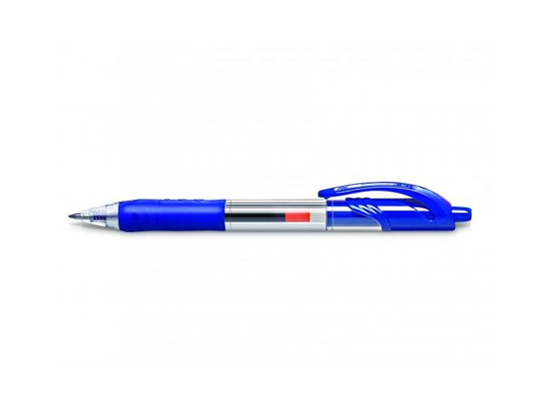
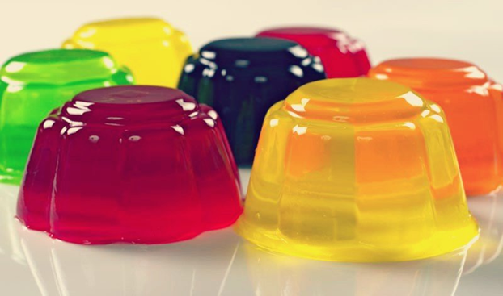
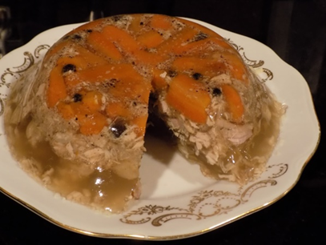
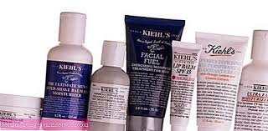
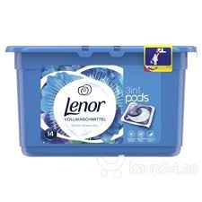
Kasutusvaldkonnad
Geel – farmaatsia, meditsiin, kosmeetika, puhastusained, analüüsimeetodid.....
Tarre-toiduvalmistamine

Slide 4
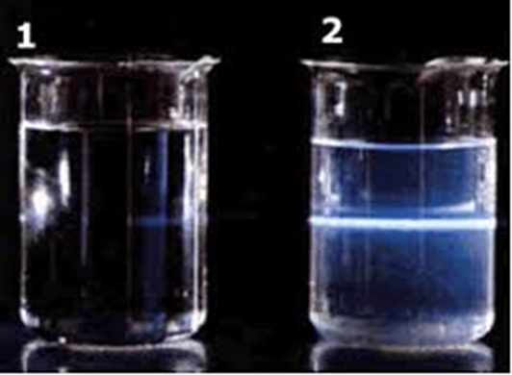
Kolloidlahus...
.. on pihussüsteem, milles on aine (kolloidi) osakeste mõõtmed 10 -7...10−9 m.
[nanoosakeste mõõtmed on 10 -9 ]
Mida väiksemad on kolloidi osakesed, seda püsivamad on lahused.
Kolloidlahused on ühtlased
läbipaistvad
erineva viskoossusega.

Slide 5
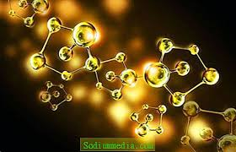
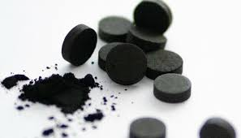
Kolloidosakeste iseloomulik omadus
...on võime kontsentreerida oma pinnale teisi aineosakesi (ioone, lahusti molekule).
Aineosakeste kogunemist faaside piirpinnale nim adsorptsiooniks.

Slide 6
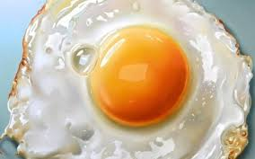
Geel
......moodustub kolloidlahuse koaguleerumisel.
Koaguleerumine e kalgendumine on kolloidsüsteemi osakeste liitumine suuremateks osakesteks, mis kas settivad lahuses või moodustavad erilise struktuuri koageeli.

Slide 7
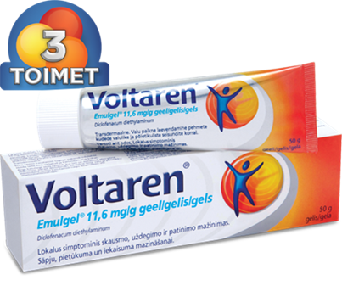
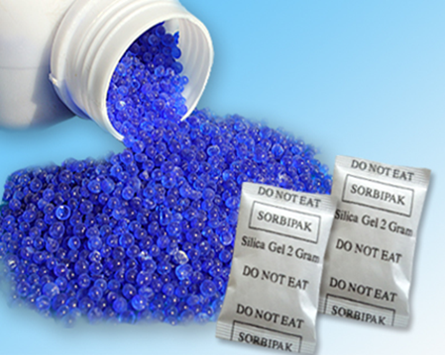
Geeli tüübid: kolloidlahuse keskkond
Vesi hüdrogeelid
Orgaaniline lahusti
orgaanogeelid
Õhk
aerogeelid

Slide 8
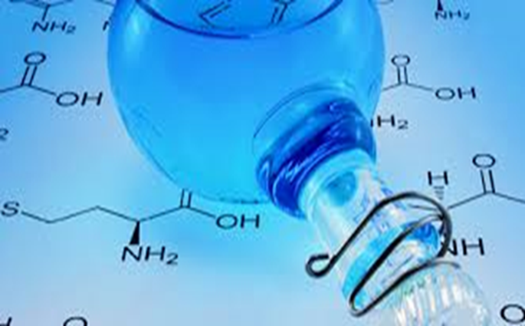
Puhastusprotsessid konserveerimises
Töölahused – puudused
Pindade lahusti- tundlikkus
Liigne märgumine
Lahuste kontrollimatu liikumine materjalisse
Oreoolide teke
....................
Lahustite püsimine paberis
White spirit 1 päev
Atsetoon 2 päeva
Etanool 31
Vesi 30 (40)
Etüülatsetaat 15

Slide 9
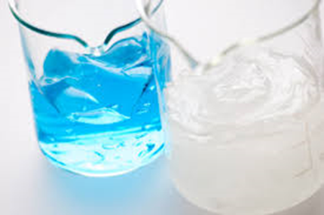
Materjalid töölahuste kandjana
Metüültselluloos
MC; Methocel
Hüdroksüpropüültselluloos
Klucel, HPMC
Laponite
Filterpaber
Tselluloosipulber
Jäigad ja viskoosssed geelid
Lahuste paksendajad
Viskoossuse tõstjad
Kompressid

Slide 10
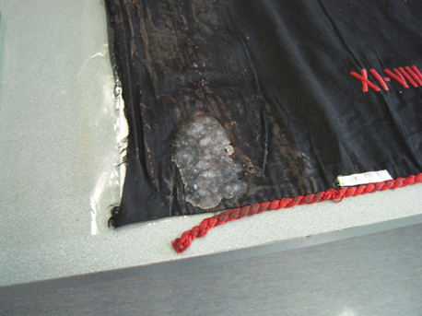
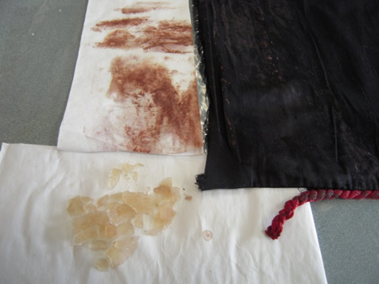
Puhastamine: Laponit kompressid

Slide 11
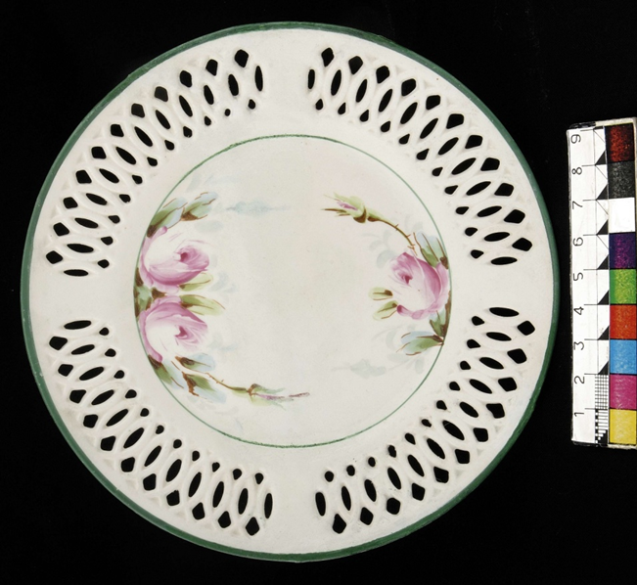
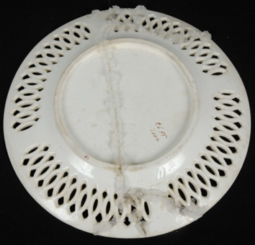
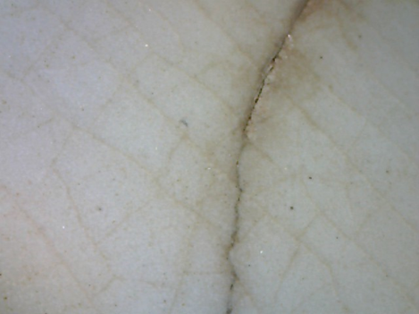
Puhastamine: Laponit kompressid

Slide 12
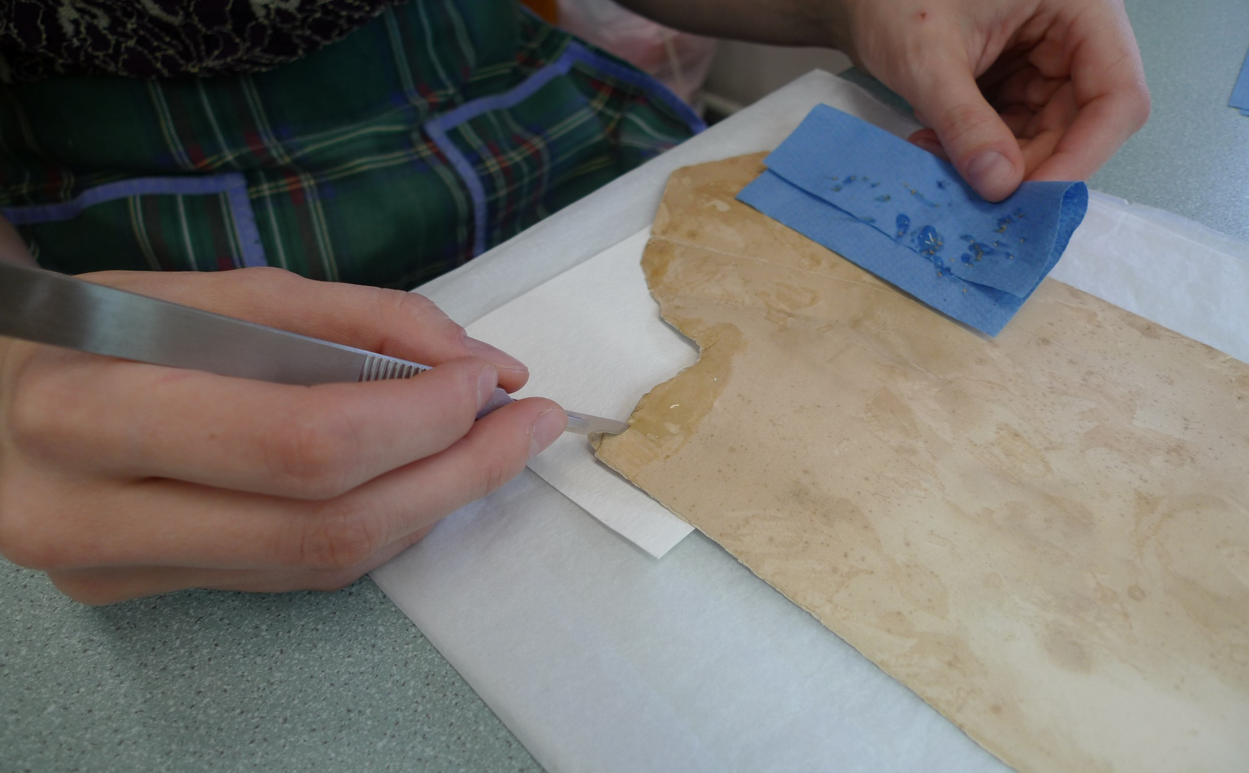
Puhastamine: MC, Klucel (E, G...)

Slide 13
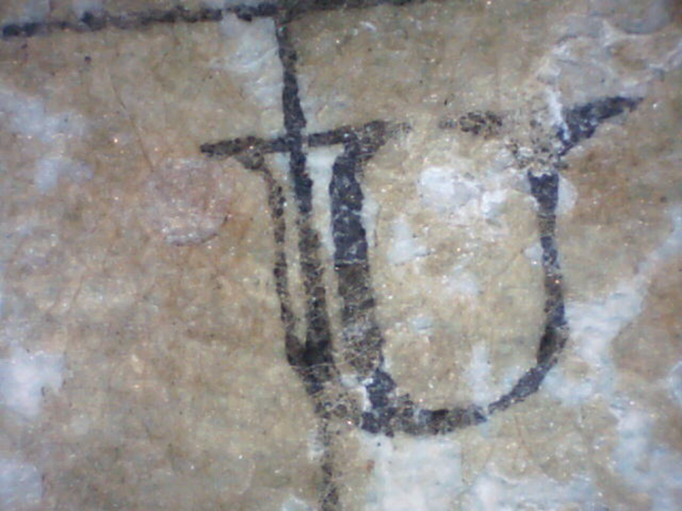
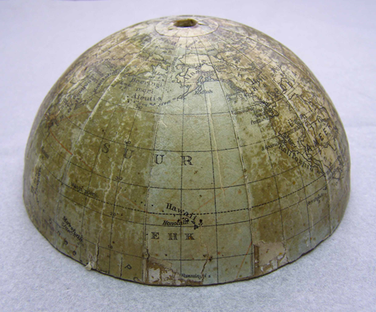
Puhastamine: MC, Klucel (E, G...)

Slide 14
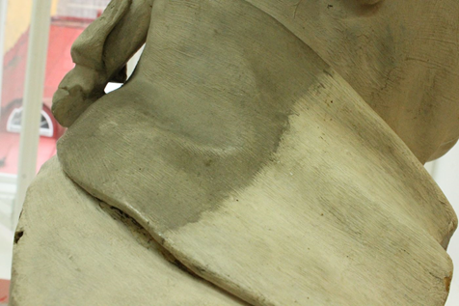
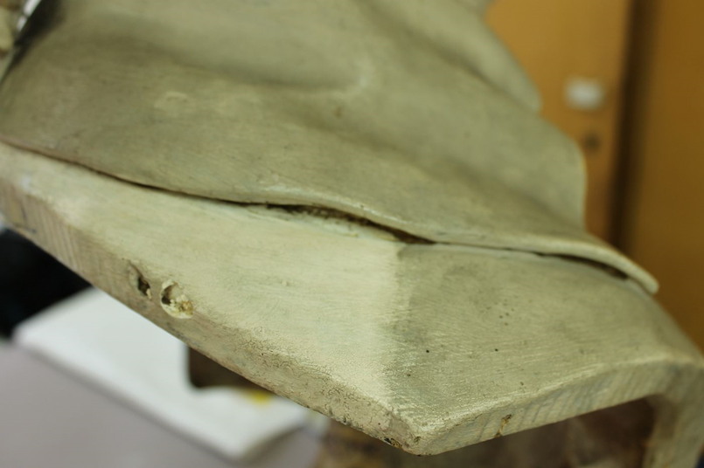
Puhastamine: MC, Klucel (E, G...)

Slide 15
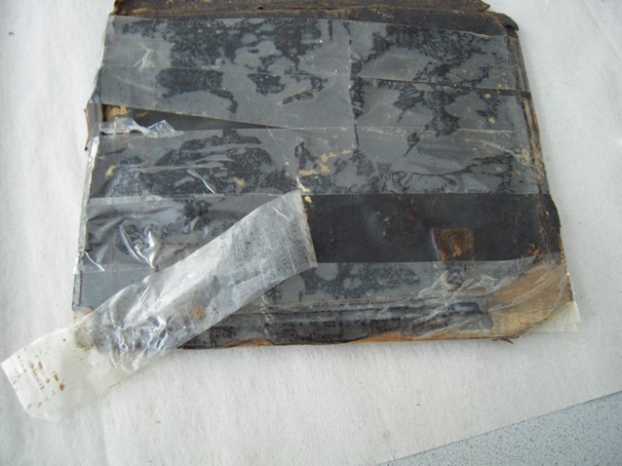
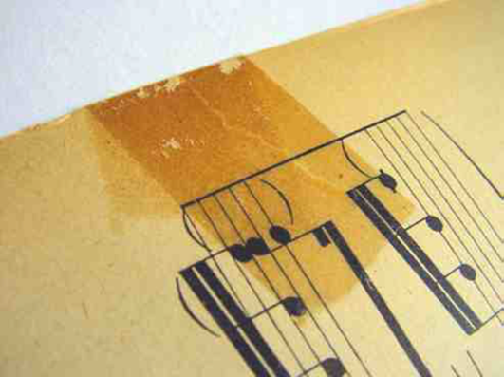
Geelid konserveerimises
....lahustitundlike pindade kontollitud puhastamine
Pinnamustuse sh tahma eemaldamiseks
Kattekihtide, liimide, teipide eemaldamiseks....

Slide 16
pindade kontollitud puhastamine...
....geel suudab endas kantavat lahust väga väikestes kogustes aeglaselt vabastada ja töödeldav pind ei märgu liigselt.
väheneb töötlusel kasutatav lahuse hulk
mõnedel juhtudel suudab geel adsorbeerida oma pinnale osa materjalist mida ta lahustab või pehmendab (foxing, oreoolid, mustus)

Slide 17
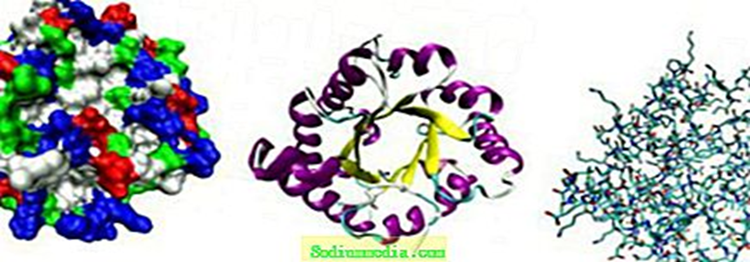
Geelide tüübid
Füüsikalised geelid (looduslikud materjalid)
valgud (želatiin, kollageen)
polüsahhariidid (tärklis, agar, agaroos, gellan)
Geeli struktuuris on muutuv (omavahel takerdunud) polümeerahelate võrgustik (vesiniksidemed)

Slide 18
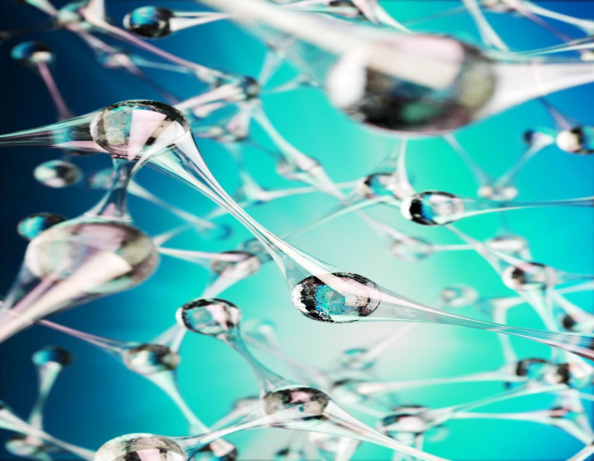
Geelide tüübid
Keemilised geelid
Carbopol, Velvesil Plus
geeli struktuuris on püsiv ristseotud polümeeriahelate võrgustik
on pikemaajalise säilivusega
ei jäta pinnale jääke

Slide 19
Geelide tüübid
Sünteetilised keemilised geelid
ristseotud polümeeridest valmistatud geelid
Peggy 5 ja Peggi 6
uute geelide arendustegevus sh pinnajääkide minimaliseerimine
Nanoforart ja NanRestArt projektid

Slide 20
Füüsikalised geelid
AGAR (agar-agar)
Agar on merepunavetikate (Gracilaria, Gelidium ja Pterocladia liigid) rakuseintes biosünteesitud hüdrokolloid.
Punavetikat kasvatatakse Aasias ja USAs

Slide 21
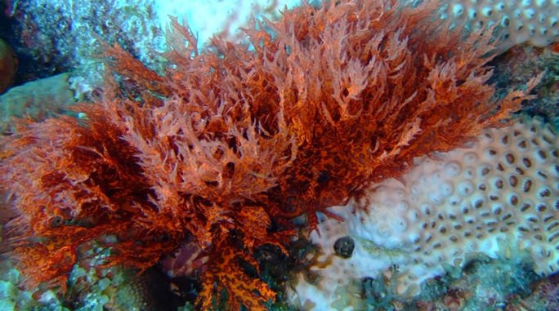
Agar-agar
Koosneb homogeensete polüsahhariidide segust: 70% agaroosist ja 30% agaropektiinist.
Nimetused: Kanten, jaapani klaas, Ceylon sammal või Jaffna sammal. Agar - E 406

Slide 22
Agar-agar
Retsept : 2% geel (massiprotsent)
2 g agari pulbrit lahustada 100 ml keevas vees
ja lasta jahtuda tasapõhjalises anumas.
Säilitada külmikus.
Võib leotada u 24 tundi külmas vees ja lahustada kergel kuumutamisel

Slide 23
Agar-agar
on jäik geel
valmistatakse u 3 mm paksused lehed
kasutatakse vee ja polaarsete lahustite „konteinerina“.
puudus:
töödeldavale pinnale võivad jääda jäägid

Slide 24
Agari kasutamine pinna puhastamisel
geeli saab lõigata sobiva kuju ja suurusega tükkideks.
veel tardumata geeli võib pinnale kanda süstlaga
paksu geelikihi võib moodustada nn karkassile (sooja geeliga immutatud nöör, pillikeeled), mida saab kasutada kõverjoonelistel pindadel.
https://uclconservation.wordpress.com/2015/06/05/material- spotlight-agar-gel/

Slide 25
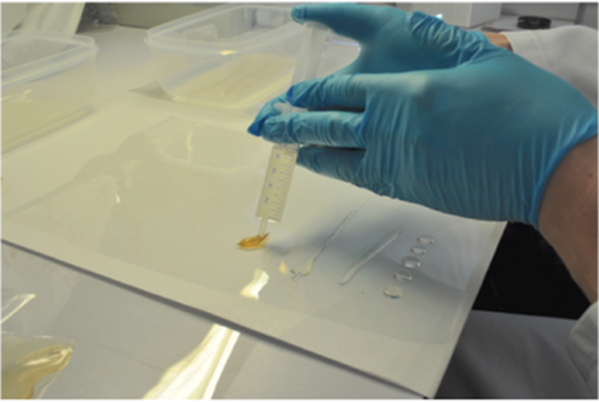
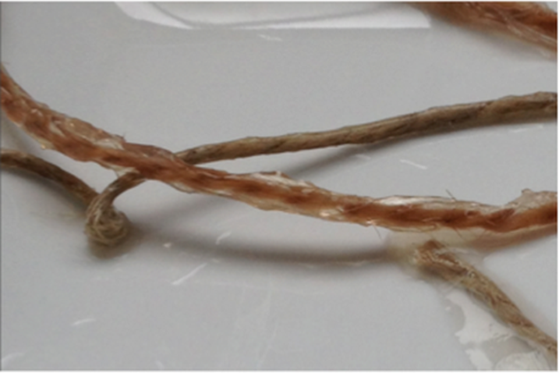
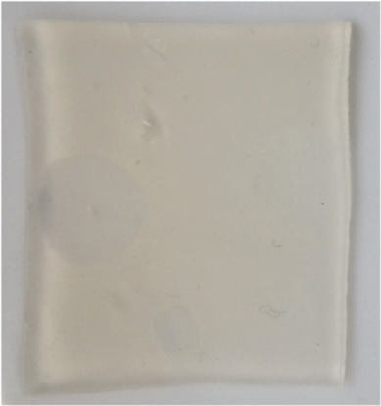
Agari kasutamine pinna puhastamisel
https://uclconservation.wordpress.com/2015/06/05/material-spotlight-agar-gel

Slide 26
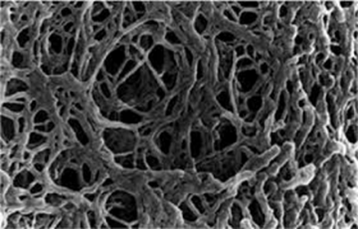
Agaroos...
... saadakse agarist eraldamisel.
Keevas vees lahustamisel agaroosi „sassis“ polümeeriahelad eralduvad üksteisest ja jahtumisel keerduvad ahelad võrguks ning moodustub jäik kolmemõõtmeline poorne polümeerivõrk (geel)

Slide 27
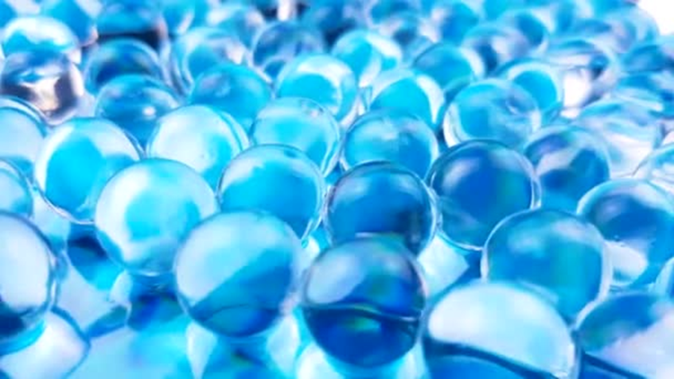
Geeli struktuur
...geele on nagu lahuste „mahuti“
... geeli poorne struktuur hoiab lahuseid, mida saab kombineerida kelaatide (EDTA, triammooniumtsitraat), ensüümide ja veega segunevate orgaaniliste lahustitega.
Fotod teksti näitlikustamiseks

Slide 28
Agaroos
geelistumistemperatuur on 30 - 40 C (oleneb toote tüübist)
lihtne käsitseda (lõigata tükke)
on taaskasutatav
on aga kallim kui agar-agar (tihti asendatakse agariga)
https://sflac.net/paintings-conservation/agarose-gels-at-work
https://www.researchgate.net/publication/286354632_ENZYMES_IN_CONSERVATION_Separating_the_Triumphal_Arch_by_Albrecht_Durer_with_a-amylase_embedded_in_Agarose_gels

Slide 29
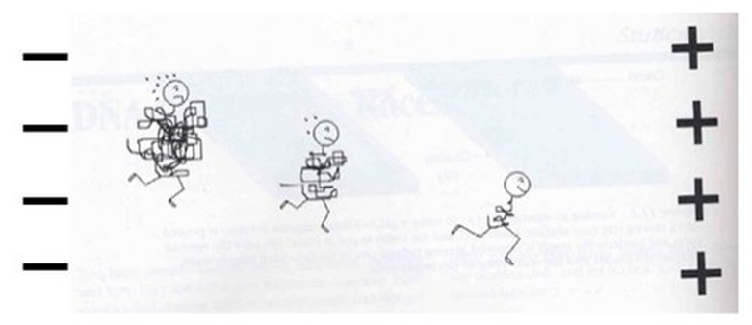
Agaroos
... üks peamisi rakendusi on agaroosgeeli kasutamine elektroforeesil, protsess, mida kasutatakse valkude eraldamiseks ja DNA uurimiseks.

Slide 30
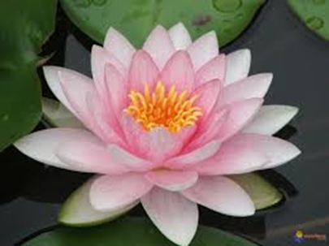
Gellan
... vesiroosi lehtedel leiduvast bakterist Sphingomonas elodea saadav aine.
Gellangummi (inglise) Gellangummi (saksa) Gellan(kummi) (eesti ?)

Slide 31
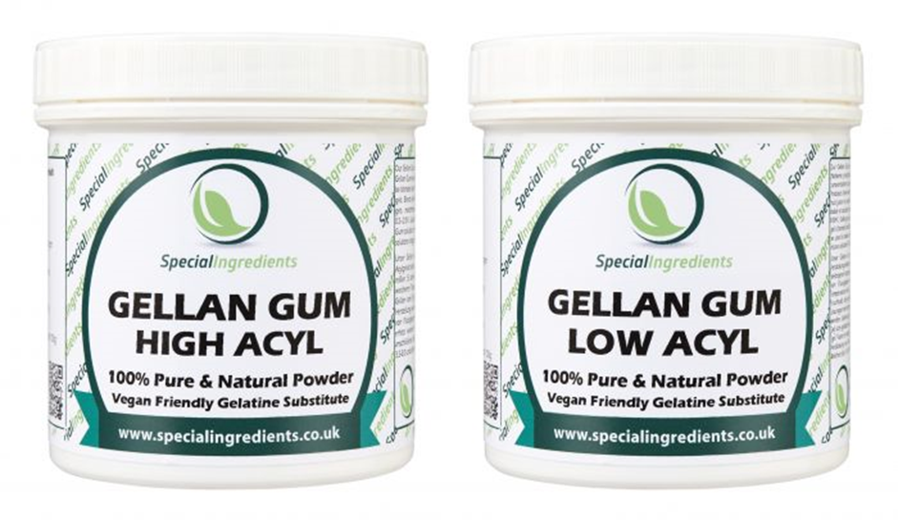
Gellan
E 418 - tootenimedga Nanogel-TC, Grovgel, AppliedGel, Phytagel või Gelrite...
on saadaval kahes vormis:
madala atsüüli- ja kõrge atsüülisisaldusega toode

Slide 32
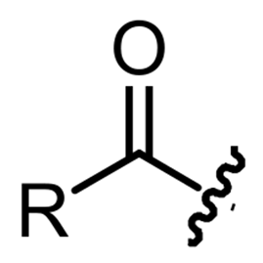
Gellan
Atsüülrühmadel on oluline mõju geeli omadustele.
Atsüülrühmaks ehk alkanoüülrühmaks nimetatakse orgaanilises keemias rühma RC(=O)+, kus R on alküülrühm, kas funktsionaalrühmana või lihtsalt molekuli osana.

Slide 33
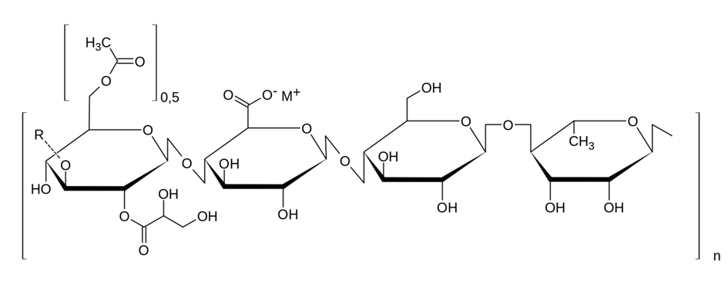
Gellan
kõrge atsüülisisaldusega toode sisaldab

Slide 34
Gellan
madala atsüülisisaldusega toode ei sisalda

Slide 35
Gellan
lahustub keevas vees ja temp alla 40 C moodustub geel
Atsüülrühmadel on oluline mõju geeli omadustele.
madala atsüülisisaldusega geel on jäigem ja rabe.
kõrge atsüülisisaldusega geel on pehmem ja suurema elastsusega

Slide 36
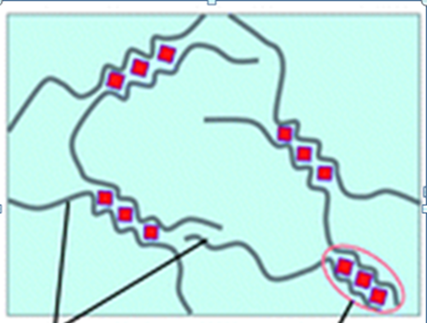
Gellan
Kõrge atsüülisisaldusega gellangeel moodustub lihtsalt lahuse jahutamisel.
Madala atsüülisisaldusega gellangeeli moodustumine ja tekkiva geelvõrgu tugevus sõltub lahuses leiduvate monovalentsete või kahevalentsete katioonide esinemisest (lisamisest).

Slide 37
Gellan
Divalentsed katioonid nagu kaltsium ja magneesium on geeli moodustamiseks kõige tõhusamad, kuid ka naatrium ja kaalium toimivad geeli moodustamiseks.
Lokaliseeritud geelistumise vältimiseks on kõige parem lisada katioone siis, kui lahus on kuum. Seejärel geel jahutatakse.
kaltsiumkloriid
kaltsiumatsetaat

Slide 38
Gellan
Mõlemad geelid on termopööratavad ja võivad vastu pidada arvukatele kuumutus-jahutustsüklitele, liikudes vedela lahuse ja tahke geeli vahel.
KELCOGEL® LT100 (High Acyl) lahustub kuumas vees, töötemp 70 -80 C
KELCOGEL (low Acyl) lahustub kuumas ja külmas vees, töötemp 30 -50 C
https://sites.northwestern.edu/northwesternlibrary/2017/11/29/behind-the-scenes-conservation-gellan-gum-workshop

Slide 39
Gellan
Retsept / töökäik
https://sites.northwestern.edu/northwesternlibrary/2017/11/29/behind-the-scenes-conservation-gellan-gum-workshop
2% (3%) gellangeeli valmistamine (massiprotsent)
1 liiter vett
0,4 g kaltsiumatsetaati
20 (30) g gellani pulbrit
Loe: Cross-Disciplinary Uses for Gellan Gum in Conservation
http://cool.conservation-us.org/coolaic/sg/bpg/annual/v34/bp34-11.pdf

Slide 40
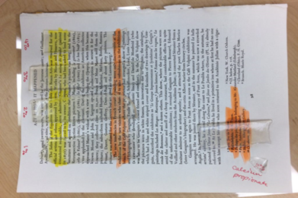
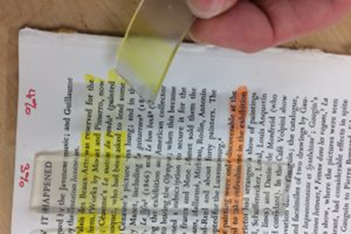
Gellan
Geeli kasutamine https://sites.northwestern.edu/northwesternlibrary/2017/11/29/behind-the-scenes-conservation-gellan-gum-workshop
Markeri (pasta) eemaldamine - vees lahustuv kollane materjal eemaldus peaaegu täielikult. Samuti eemaldusid oranži ja rohelise markeri kollased komponendid.

Slide 41
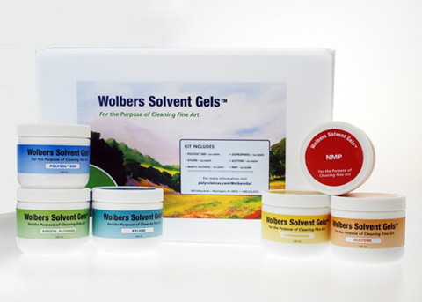
Keemilised geelid
neis on polümeeriahelate vahel kovalentsed sidemed, mis muudavad tooted stabiilsemaks
keemilised hüdrogeelid sobivad kokku vesipuhastuslahuste, polaarsete lahuste ja õli-vesi emulsioonidega.
keemilised geelid (e lahustigeelid) sobivad orgaaniliste lahustitega.
https://www.talasonline.com/Persist-Solvent-Gels

Slide 42
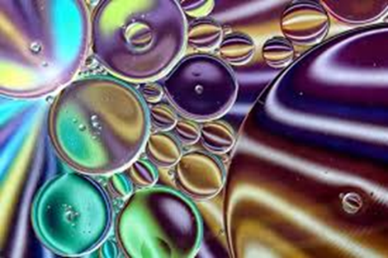
Lahustigeelid
Lahustigeel on põhimõtteliselt süsteem: lahusti-polümeer-pindaktiivne aine. Geel ei moodustu ilma veeta, kuid tekkeks piisab väga vähesest.
Carbopol
on kasutatav kõigi lahustitüüpide geelistajana (vesi ja org lahustid)
võib laguneda, kui puhastataval pinnal on liiga palju soolasid ja metalle.

Slide 43
Carbopoli geel
Carbopolile lisatakse ethomeen
segatakse ja lisatakse tööks valitud lahusti,
loksutatakse ja lisatakse vesi.
raputatakse ja mõne sek jooksul moodustub geel.
...geeli ei ole otstarbekas kasutada ebaühtlase pinnaga objektidel. Geelijäägid jäävad pinna õõnsustesse valkja kihina.

Slide 44
Carbopoli geel saab kasutada kõigi lahustitega
mittepolaarne lahusti
ksüleen 100 ml
Carbopil 954 (EZ2) 2 g
Ethomeen C-12 25 ml
Vesi 1 – 2 ml
Carbopol® EZ 2
https://www.kremer-pigmente.com/de/carbopol-ez-2-63812.html
polaarne lahusti
atsetoon 100 ml
Carbopol 954 2 g
Ethomeen C-25 10 ml
Vesi 20 ml

Slide 45
Carbopoli geel
....teipide ja liimaine eemaldamisel paberilt, ei teki oreoole, kuid plekk lahustiga ei eemaldu.
Carbopol on Klucel-st tugevam geel, hoiab lahustit voolamast, aeglustab lahusti toimet.
.... värvilised plekid peab saama vees lahustuvaks ja eemaldama veega pesemisel või kasutades vesilahusel geele (agaroos, gellan)

Slide 46
Pemulen
...on polümeer, mis võimaldab moodustada väga tugevaid geele, hoiab kuni 30% lahusteid.
Pinnamustuse puhastamiseks, korjab endasse mustust.
100 ml dest vett + 5 ml trietanoolamiini (TEA), raputada, lisada 1 g Pemuleni.
Tekib geel, lasta seista u 1 tund.
Netzmittel PM - Pemulen®
https://www.kremer-pigmente.com/de/netzmittel-pm-pemulen-78039.html

Slide 47
Velvesil Plus
... on silikoonpolümeer, millega on võimalik teha emulsioongeel, kus on lahusti enamuses ja väga vähe vett.
...hoiab väikest kogust vett geelis ja seda võib
kasutada veetundlike materjalide pinnapuhastamisel.
... võib hoida struktuuris atsetooni, isopropanooli või bensüülalkoholi ja ka nende lahustite segusid.
... järeltöötluseks, aga ka lahustina geelis kasutatakse tsüklometikooni (cyclomethicone)
https://www.kremer-pigmente.com/de/velvesil-plus-87082.html

Slide 48
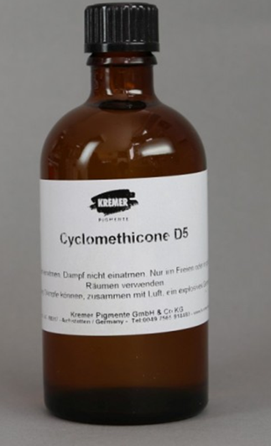
tsüklometikoon
...on väga väikese polaarsusega lahusti
ei tekita oreoole
ei ole tervist kahjustav ?? (kasutatakse kosmeetikatoodetes)
kasutatakse niiskustundlike värvide
ja tintide töötlemiseks enne märgpuhastust.
https://www.kremer-pigmente.com/de/cyclomethicone-d5-87081.html

Slide 49
Velvesil Plus
.... sobib tahma eemaldamiseks.
...geel määritakse pinnale ja hõõrutakse pintsliga, geel korjab endasse tahmaosakesed. Tumenenud geel pühitakse pinnalt ja vajadusel korratakse. Lõpuks pestakse pind tsüklometikooniga, mis aurustub täielikult u 1 h möödudes.
...paberi kollasus geeliga ei eemaldu ja vajab töötlust veega.Võib kasutada järeltöötlust valgendavate ühenditega.
Mixing and Using Velvesil Plus
https://www.youtube.com/watch?v=i6cet8sa-6Y

Slide 50
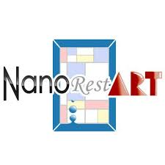
Tuleviku geelid
http://www.nanorestart.eu/
http://www.nanoforart.eu/
https://www.fastcompany.com/3059122/european-museums-are-using-nanotechnology-to-preserve-and-restore-modern-artworks
uuenduslike geelide väljatöötamine

Slide 51
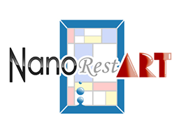
Tuleviku geelid
Puhastusprobleemid - kaasaegne kunst.
Karedad, faktuursed ja staatiliselt laetud pinnad ning nende tundlikkus samaaegselt veele ja lahustitele.
akrüülvärvid, plastikmaterjalid...
survetundlike teipide ja liimijääkide eemaldamine
välisfassaadide (tänavakunst), skulptuuride ja monumendide puhastamine sobimatust grafitist (akrüül-, vinüül- ja alküüdvärv).
..................

Slide 52
Tuleviku geelid
NanoRestARTis välja töötatud uuenduslikud hüdrogeelid ja organogeelid ei jäta objekti pinnale jääke ja vabastavad kontrollitud viisil puhastusvedelikke.
väljatöötatud hüdrogeelid on väga elastsed ja võimaldades nende kasutamist karedatel ja ebakorrapärastel pindadel.
kleepuvad orgaanilised geelid ei sisalda lahustit ja neid saab kasutada tolmu eemaldamiseks väga lahustitundlikelt pindadelt.

Slide 53
Tolmu eemaldamine lahustitundlikult pinnalt http://www.nanorestart.eu/index.php?option=com_content&view=article&id=427&Itemid=829

Slide 54
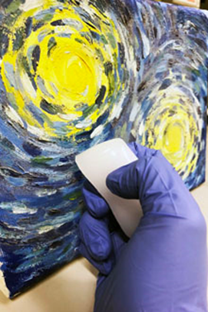
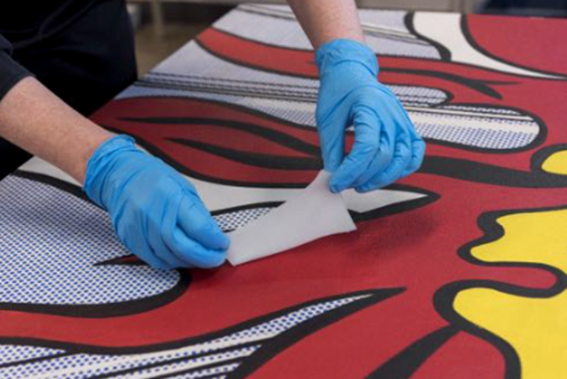
Tuleviku geelid
Hüdrogeele või kleepuvaid orgaanilisi geele saab kasutada pinnapealse mustuse eemaldamiseks ka ülitundliku kustutuskummina.

Slide 55
Geelid, tooted
http://www.csgi.unifi.it/products/about.html
mõned näited:
Nanorestore Cleaning® Polar Coating S
Nanorestore Cleaning® Polar Coating B
...on ette nähtud sünteetiliste akrüül- ja vinüülpolümeeride ning (vananenud) looduslike ja sünteetiliste lakkide eemaldamiseks.

Slide 56
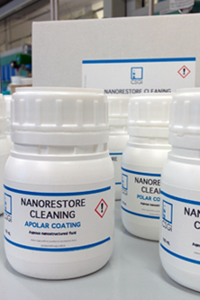
Geelid, tooted
Nanorestore Cleaning® Test Kit – komplekt, mis sisaldab 100 ml kõiki Nanorestore Cleaning® seeria preparaate. Seda saab kasutada sobivaima geeli valikul eelkatseteks.
http://www.csgi.unifi.it/products/about.html

Slide 57
Geelid, tooted
Nanorestore Gel® Peggy 5
Nanorestore Gel® Peggy 6
.. . on polüvinüülalkoholi (PVA) polümeervõrgustikul põhinevad hüdrogeelid.
... väga elastsed ja kleepuvad hästi karedatele ja ebakorrapärastele pindadele
...toote pakendis on geel-leht (umbes 10 cm x 15 cm x 2 mm), mida saab olenevalt konkreetsest juhtumist kasutada kuni 5 korda.
http://www.csgi.unifi.it/products/peggy.html

Slide 58
“Gels in Conservation” conference London, October 2017 https://themrcg.wordpress.com/2018/02/19/a-review-of-the-gels-in-conservation-conference-london-october-2017-part-1

Slide 59
Edukaid meetodi valikuid!

